Slide 1
Изготовление пасхальной открытки
Морозова О.Л.
Учитель начальных классов
МБОУ «СОШ №92 с углубленным изучением отдельных предметов», г.Кемерово

Slide 3
Для работы понадобится:

Slide 4
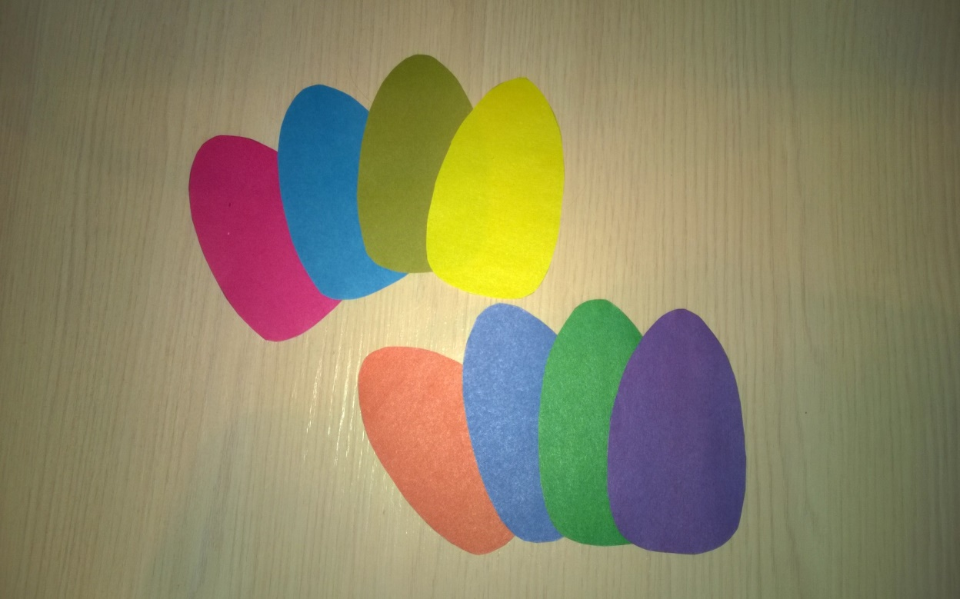
Этапы работы:
По шаблоны вырезать детали пасхального яйца

Slide 5
Согнуть детали пополам :

Slide 6
Склеиваем детали между собой:

Slide 8
Приклеиваем на картон:

Slide 9
Из тонких полосок бумаги делаем травинки:

Slide 11
Оформляем цветами:

Slide 12
Молодцы!!!

